Slide 1

MÓDULO 9 · ELETRODINÂMICA · AULA 130
2ª Lei de Ohm
Resistividade, comprimento e espessura
2ª Lei de Ohm (Resistividade, comprimento e espessura do fio)

Slide 2
Para começar
Entre dois fios de cobre — um curto e grosso, outro longo e fino — qual tem maior resistência?
POSSOR · Eletrodinâmica · Aula 130
2

Slide 3
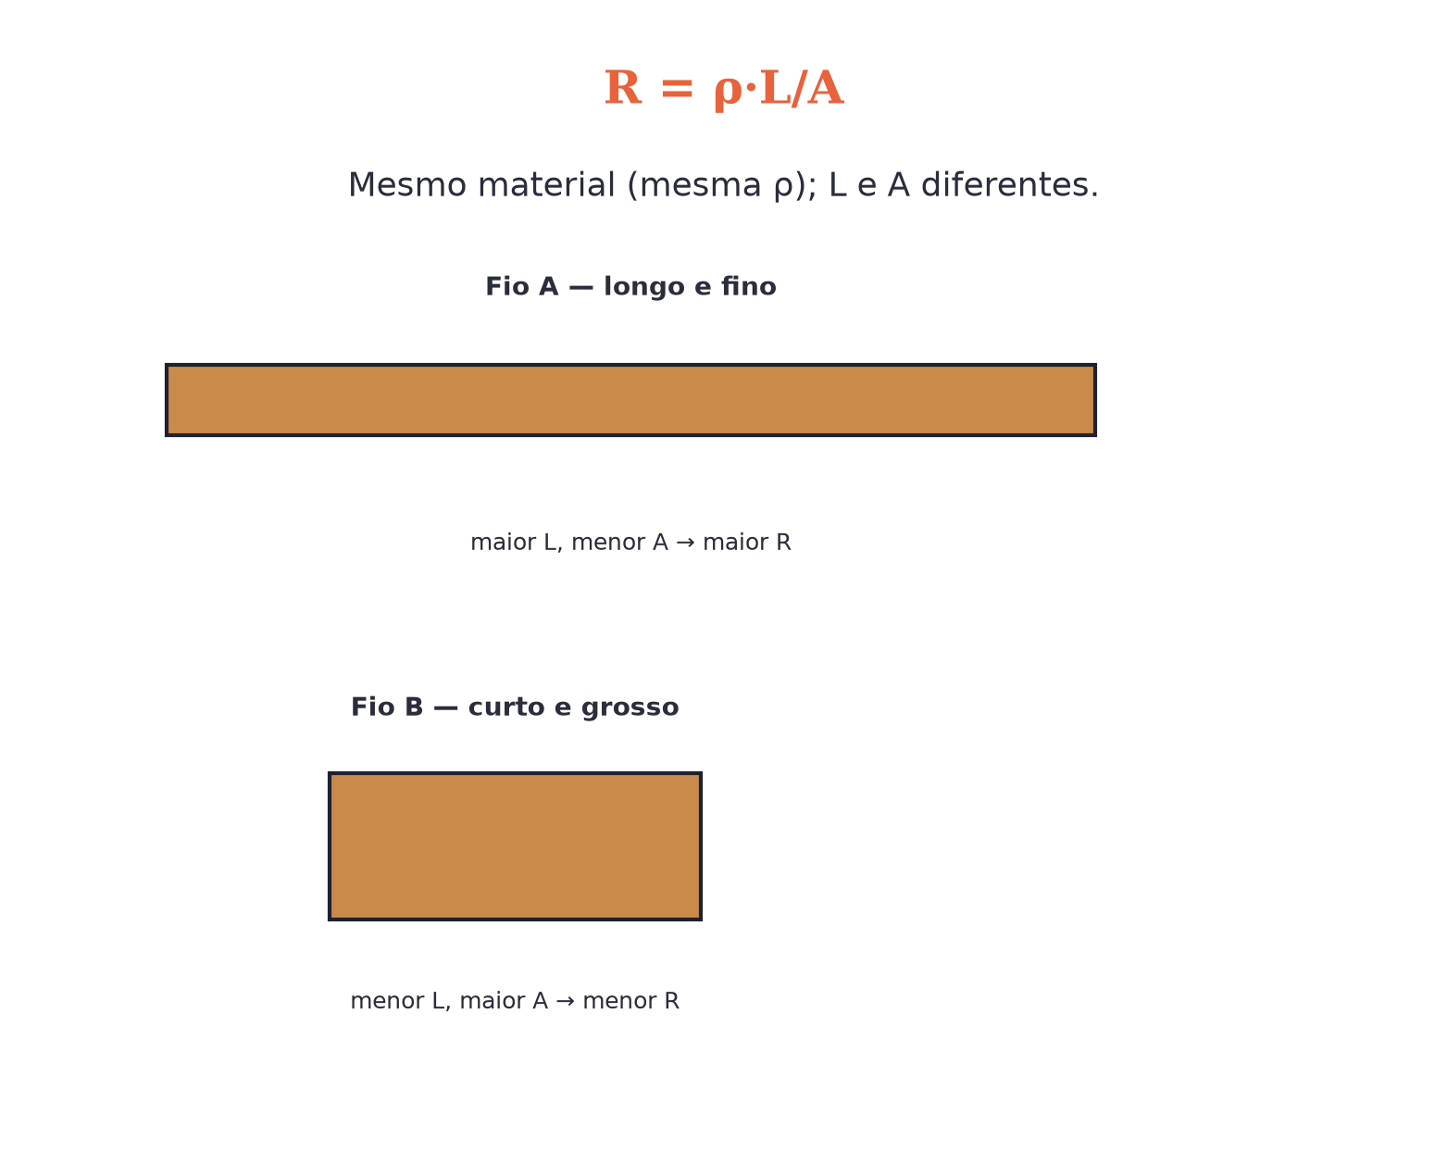
O conceito central
R=ρ·L/A. Resistividade ρ é do MATERIAL; comprimento L e área A são da GEOMETRIA do fio.
POSSOR · Eletrodinâmica · Aula 130
3

Slide 4
Como funciona
Como R varia com cada grandeza:
• R∝L — fio mais comprido, mais resistência
• R∝1/A — fio mais grosso, menos resistência
POSSOR · Eletrodinâmica · Aula 130
4

Slide 5

Cuidado com essa armadilha
Cortar um fio ao meio muda sua resistência, mas NUNCA muda sua resistividade — essa só depende do material.
POSSOR · Eletrodinâmica · Aula 130
5

Slide 6
Exemplo resolvido
Fio com ρ=2×10⁻⁶ Ω·m, L=4m, A=2×10⁻⁶ m².
R=ρ·L/A
R=2×10⁻⁶×4/2×10⁻⁶
R=4 Ω
POSSOR · Eletrodinâmica · Aula 130
6

Slide 7
Roteiro de hoje
1
Pergunta inicial
2
R=ρ·L/A
3
O que muda R × o que não muda
4
Exercícios
POSSOR · Eletrodinâmica · Aula 130
7

Slide 8

Hora dos Exercícios — Fixação
QUESTÃO 1
Um fio de resistividade ρ=2×10⁻⁶ Ω·m tem comprimento 4 m e área de seção transversal 2×10⁻⁶ m². Calcule sua resistência.
💡 Dica
Se a pergunta pedir a resistividade de um material específico, ela é a MESMA não importa o tamanho do fio.
POSSOR · Eletrodinâmica · Aula 130
8

Slide 9

Gabarito e Encerramento
Resposta
R=ρ·L/A=2×10⁻⁶×4/2×10⁻⁶=4 Ω.
Resumo da Aula
O fio longo e fino tem maior resistência: os dois efeitos (L grande, A pequena) somam na mesma direção.
• Resistividade é propriedade do material; resistência depende também da forma do fio.
Próxima aula: Potência e Energia Elétrica Residencial (Consumo na conta de luz).
POSSOR · Eletrodinâmica · Aula 130
9

